Slide 1
KHỞI ĐỘNG

Slide 2



non
Ong
học
việc

Slide 3

2
4
?
8
10
A. 6
B. 5
C. 7
D. 9

Slide 4
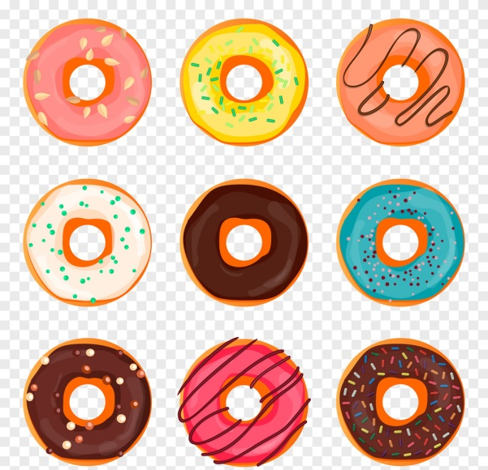
?
A. 8
B. 9
C. 10
D. 7

Slide 5
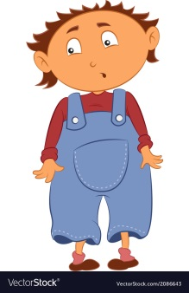
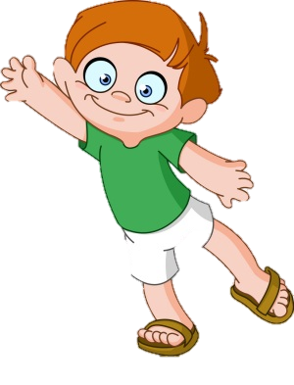
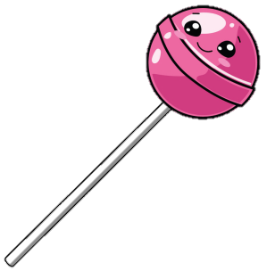

Em nhìn thấy mấy cây kẹo?
A. 2
B. 3
C. 5
D. 6
Notes:
Gv hỏi xem HS thích phần kẹo nào hơn? Vì sao? Rồi dẫn dắt vào bài học luôn.

